Slide 1
Sekundarne djelatnosti u Hrvatskoj
Gospodarstvo

Slide 2
Nakon današnjeg sata moći ćeš...
-objasniti važnost pojedinih djelatnosti za gospodarstvo zavičaja Hrvatske u okvirima održivoga razvoja

Slide 3
Podsjetimo se...
Koje djelatnosti ubrajamo u sekundarni sektor?
U čemu je njihova važnost?
Može li se država bez razvoja djelatnosti sekundarnog sektora razvijati? Zašto?

Slide 4
Rudarstvo i energetika
vađenje nafte i prirodnog plina
Kako nastaje nafta, a kako prirodni plin?
Izdvojite iz udžbenika nalazišta nafte i prirodnog plina.
Ima li nafte i plina u podmorju Jadranskog mora?
nafta koja se crpi zadovoljava ¼ potreba
prirodni plin zadovoljava ½ potreba
JANAF

Slide 5
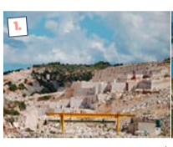
građevinski kamen (brački kamen, benkovački kamen, istarski kamen)

Slide 6
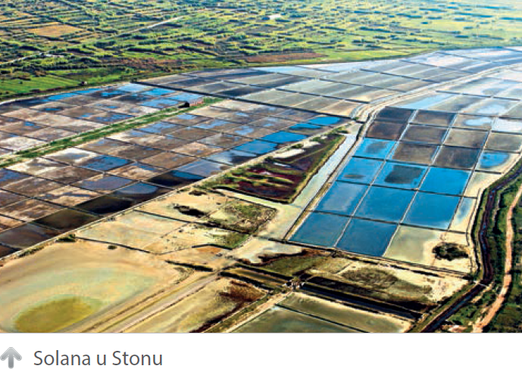
solane
Gdje se nalaze
u Hrvatskoj?

Slide 7
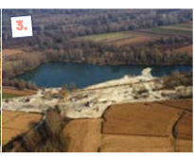
šljunak – vađenje iz rijeke Drave

Slide 8
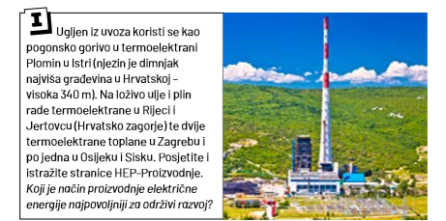
dobivanje energije – a) termoelektrane (30-40%)

Slide 9
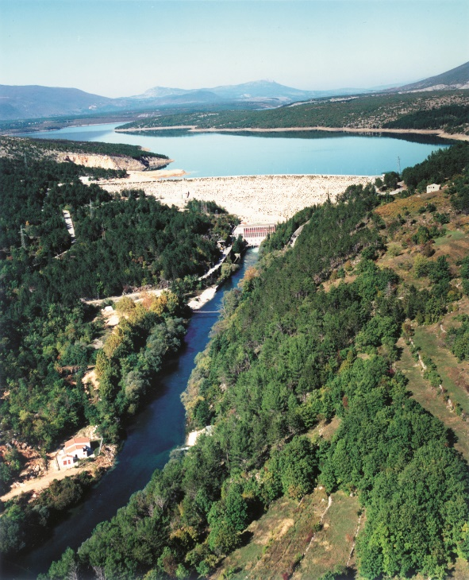
b) hidroelektrane – 50-60% (na Dravi i na Cetini)
HE Zakučac

Slide 10
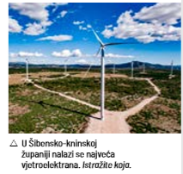
c)vjetroelektrane – oko 10%
Zašto je najveći broj vjetroelektrana smješten u Primorsku Hrvatsku?
Znate li gdje se nalaze vjetroparkovi?

Slide 11
Industrija i proizvodno obrtništvo
industrija nafte i plina
drvna industrija
prehrambena industrija
duhanska industrija
brodogradnja (?)
metaloprerađivačka industrija
elektroindustrija
proizvodnja autodijelova
farmaceutska

Slide 12
5 industrijskih regija u RH:
- zagrebačka
- međimursko-gornjopodravska
- osječko-brodska
- riječko-istarska
- splitska

Slide 13
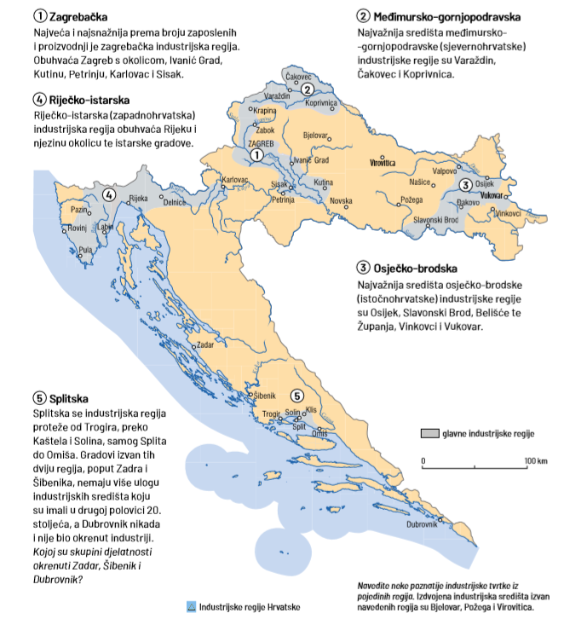
Koja je industrijska regija najvažnija i najveća?
Izdvojite naselja pojedinih industrijskih regija.
Istražite: koje se grane industrije i tvrke nalaze u tim gradovima?
Napišite izvještaj.

Slide 14
Ponavljanje
Riješite radnu bilježnicu.

Slide 15
Izradila
Marija Ros Kozarić, prof.

